Slide 1

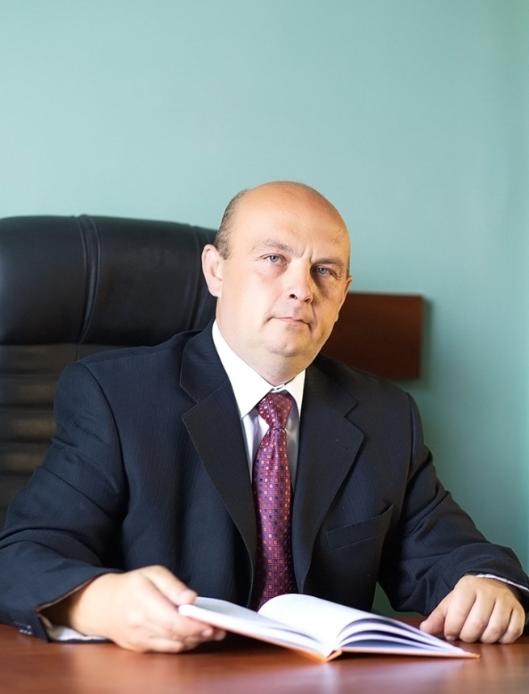
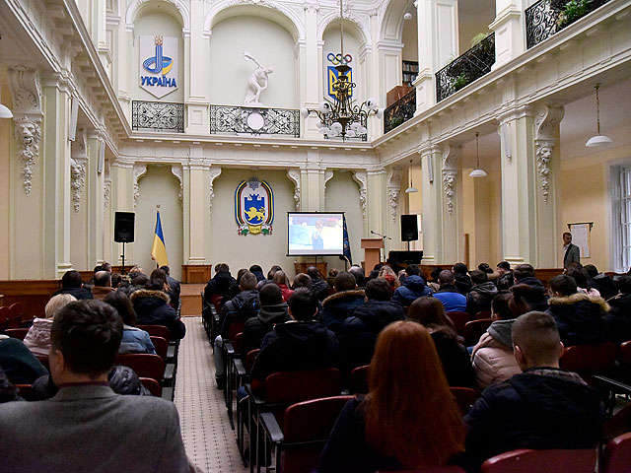
ЛЬВІВСЬКИЙ ДЕРЖАВНИЙ УНІВЕРСИТЕТ ФІЗИЧНОЇ КУЛЬТУРИ ІМЕНІ ІВАНА БОБЕРСЬКОГО
Факультет туризму
Кафедра гуманітарних дисциплін
НАВЧАЛЬНА ДИСЦИПЛІНА
“Інтелектуальна власність”
Керівник курсу:
доктор юридичних наук, професор, професор кафедри гуманітарних дисциплін Турчак Олександр Володимирович

Slide 2

Предметом вивчення науки «Інтелектуальна власність» - є правові норми, що регламентують порядок створення та захисту інтелектуальної власності.
Творча діяльність людини надає особистості можливість реалізувати власні здібності, розкрити та донести до світу свій талант.
В умовах ринкових відносин результати творчої діяльності здатні стати товаром, що приноситимуть прибуток його творцю. Накопичені досягнення людського розуму складають культурний спадок нації, визначають науково-технічний потенціал суспільства, обумовлюють його прогресивний розвиток. Саме тому у збереженні творчих результатів та захисті інтересів їх творців зацікавлені не тільки вони самі, а й суспільство у цілому. Ця проблема вирішується через встановлення спеціального правового режиму творчих результатів, який надає їх творцю виключну можливість розпоряджатися ними. Правовий механізм захисту прав творця має за мету стимулювати подальші творчі пошуки, гарантувати право на справедливе винагородження праці творця, створити фінансові передумови реалізації нових ідей.
Інтелектуальна власність, яка охороняється зараз у більшості країн світу, в сучасних умовах є одним з наймогутніших стимуляторів прогресу у всіх галузях розвитку суспільства, зокрема і у сфері туризму. Інтелектуальна власність стала об'єктом вивчення цілого ряду галузевих юридичних наук (цивільного права, державного, адміністративного, митного, податкового, міжнародного й інших), а категорія «інтелектуальна власність» увійшла в їхній понятійний апарат.

Slide 3

ВИВЧЕННЯ НАВЧАЛЬНОЇ ДИСЦИПЛІНИ ПОВИННО ЗАБЕЗПЕЧИТИ:
- здатність розв’язувати складні задачі і проблеми у сфері туризму або у процесі навчання, що передбачають проведення досліджень та/або здійснення інновацій за невизначеності умов і вимог;
здатність діяти на основі етичних міркувань (мотивів);
- здатність до абстрактного мислення, аналізу та синтезу;
здатність обирати та використовувати концепції, методи та інструментарій у відповідності до визначених цілей та міжнародних стандартів;
- здатність встановлювати цінності, бачення, місію, цілі та критерії, за якими організація визначає подальші напрями розвитку, розробляти і реалізовувати відповідні стратегії та плани.

Slide 4

А ТАКОЖ:
-критично осмислювати, вибирати та використовувати необхідний науковий, методичний і аналітичний інструментарій для управління в непередбачуваних умовах;
-обґрунтовувати та управляти проектами, генерувати підприємницькі ідеї;
-мати навички прийняття, обґрунтування та забезпечення реалізації управлінських рішень в непередбачуваних умовах, враховуючи вимоги чинного законодавства, етичні міркування та соціальну відповідальність;
-демонструвати лідерські навички та вміння працювати у команді, взаємодіяти з людьми, впливати на їх поведінку для вирішення професійних задач.

Slide 5
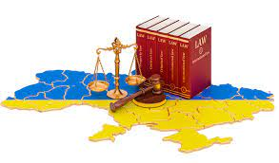
РЕКОМЕНДОВАНА ЛІТЕРАТУРА
Аксютіна А.В., Нестерцева-Собакарь О.В., Тропінін В.В. та ін... Інтелектуальна власність. – Дніпро, 2017. – 140 с.
Понікаров В.Д., Єрмоленко О.О., Медведєв І.А. Авторські права та інтелектуальна власність. Підручник. Х: ВД "ІНЖЕК", 2018. – 304 с.
Семків В.О., Шандра Р.С. Інтелектуальна власність / Підруч. для студ неюридичних ф-тів, Львів : Галицький друкар, 2015. – 280 с.
Дроб'язко В.С., Дроб’язко Р.В. Право інтелектуальної власності: навч. посібник. – К.: Юрінком Інтер, 2004. – 512 с.
Інтелектуальне право України / за заг. ред.. проф.. О.С.Яворської. – Тернопіль : Підручники і посібники, 2016. – 608 с.

